Slide 1
Container on AWS

Slide 2
Contents
Container Introduction
ECS Introduction
EKS

Slide 3
Container Intro

Slide 4





Problem without Container?
Problem
Tính tương thích của các thư viện và dependencies
Tính toàn vẹn giữa các môi trường (test/production) không đảm bảo
Web Server Database Messaging Tools
Libraries
Dependencies
OS
Hardware Infrastructure

Slide 5
How Container solve the problem?
Ứng dụng được đóng gói thành các Container riêng biệt cùng với Libraries và Dependencies
Đảm bảo tính toàn vẹn khi triển khai lên các môi trường (dev/staging/prod)
^{Web Server}
^{Web Server}
^{Web Server}
^{er}
^{Web Server}
^{Database}
^{Messaging}
^{Tools}
Libs
Deps
Libs
Deps
Libs
Deps
Libs
Deps
Docker
OS
Hardware Infrastructure

Slide 6
What are Containers?
Containers là nhưng môi trường tách biệt về mặt processs, network interface và các mount points
Các Container sử dụng chung một OS Kernel của Server cài Docker
^{Web Server}
^{Web Server}
^{Web Server}
^{er}
^{Web Server}
^{Database}
^{Messaging}
^{Tools}
Processes
Network
Mounts
Processes
Network
Mounts
Processes
Network
Mounts
Processes
Network
Mounts
Docker
OS
Hardware Infrastructure

Slide 7




Operating System?
Hệ điều hành (OS) bản chất là một tập hợp các Software và OS Kernel
Các OS (Ubuntu, Fedora, SUSE, CentOS) dùng chung một nhân Linux Kernel và custom các software (drivers, UI interfaces, File managers….)
OS
Software
Software
Software
Software
OS Kernel
Hardware Infrastructure

Slide 8
Sharing common Kernel?
^{Web Server}
^{Web Server}
^{Web Server}
^{er}
Docker có thể chạy bất cứ Container với OS bất kỳ, miễn là các OS này cùng dùng chung Kernel (Ở đây là Linuxs)
Software
Software
Software
Software
Docker
Ubuntu OS
Hardware Infrastructure

Slide 9
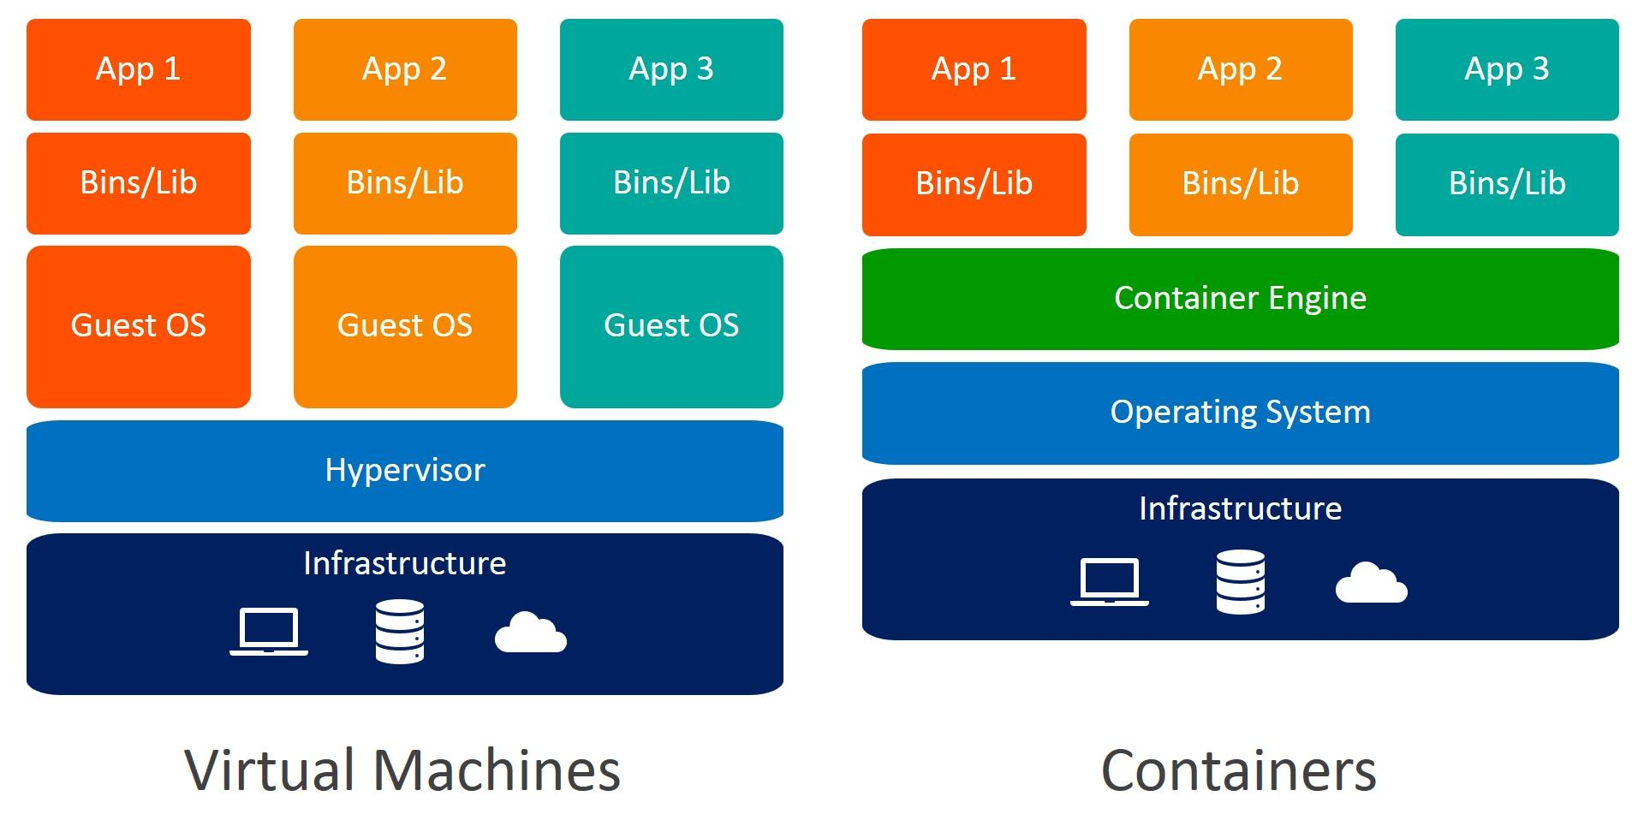
Virtual Machine vs Container?
Containers chỉ đóng gói phần software (libraries + dependencies + application) và sử dụng chung OS
VM sử dụng OS riêng của nó
VM không phụ thuộc vào underlying OS hoặc Kernel nên có thể chạy tùy ý OS

Slide 10
Container Orchestration?
Host
Host
Host
Host
APP
APP
APP
APP
DB
Orchestration

Slide 11
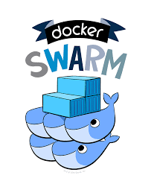
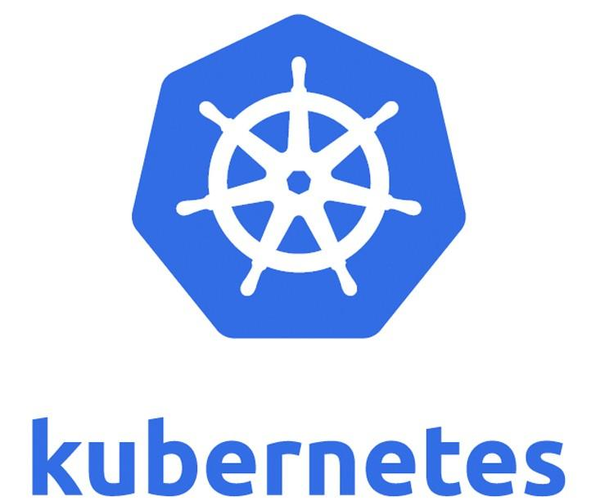

Container Orchestration?
Amazon Elastic Container Service

Slide 12
ECS

Slide 13

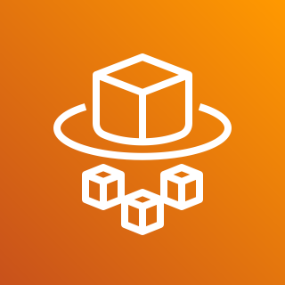

ECS - Elastic Container Service
ECS is AWS managed orchestration service
Manage Cluster and scheduler, placement containers
ECS manages EC2 and ECS Fargate instances
Deploy, Update or Rollback services
ECS is free
Amazon ECS
Scheduling and Orchestration
Cluster Management
Scheduler
EC2 instances
Fargate
ECS Agent
Docker
FargateAgent
Container Engine

Slide 14
ECS components
Cluster
A logical grouping of tasks or services
Task Definition: Defines your application
Docker Images, Resouces Ultilization (RAM, CPU), Networking mode, Logging configuration…
Container Definition: Define indivisual containers in Task Definition
Task
A logical grouping of tasks or services
Service: Defines your application
Docker Images, Resouces Ultilization (RAM, CPU), Networking mode, Logging configuration…
Registry: Define indivisual containers in Task Definition

